Slide 1
GNU EN CONSOLAS
Arciga Guzmán Fernando
Rangel de la Rosa José Refugio
Sistemas Operativos. Grupo 06.

Slide 2

“El hombre adecuado, en el momento equivocado, puede cambiar el rumbo del mundo”
G-Man, Half Life 2.

Slide 3
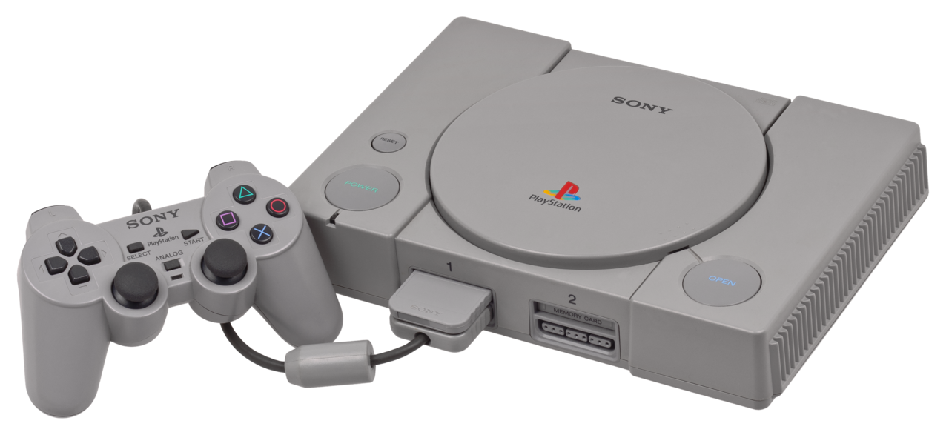
ORÍGENES DE PLAYSTATION

Slide 4
PlayStation 1
14 de Diciembre de 1994 en Japón, 19 de Septiembre de 1995 en Estados Unidos.
102.4 millones de unidades
$399 por unidad.
Procesador R3000A a 33.8688MHz
Bus de datos de 32 bits, RISC
2 MB de ram
1 MB de video
ROM del bios 512 kB
CD-ROM
Port NES apr/8/02

Slide 5
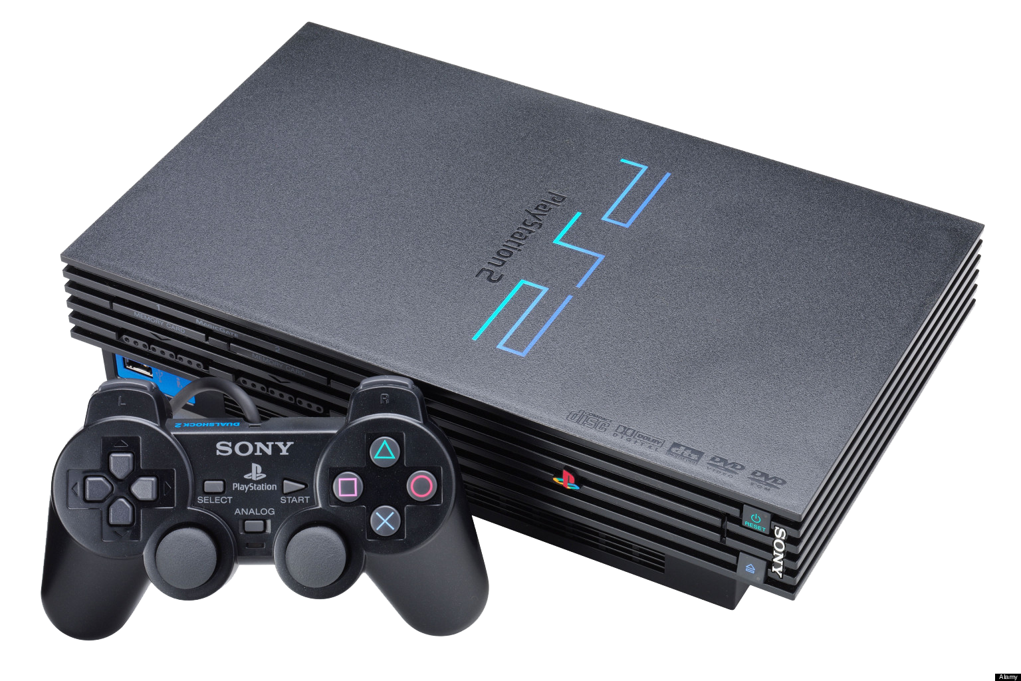
PlayStation 2
24 de noviembre del 2000 en Estados Unidos (Versión original)
155 millones de unidades*
$299 por unidad
Chip Emotion Engine de 128 bits a 294.912 MHz
32 MB de memoria ram
16 KB de caché
2 núcleos
4 MB de video a 147 MHz
DVD/CD-ROM
Soporte nativo a linux en 2002 [2003-2009]

Slide 6
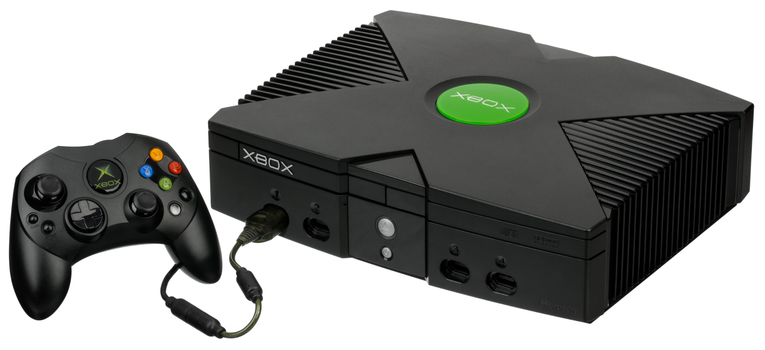
Xbox original
15 de noviembre de 2001
24.65 Millones de unidades
$ 299 por unidad
Intel Pentium III 64-bit @ 733 MHz CISC
GPU Nvidia NV25 MPCX 128-bit @ 233 MHz
128 KB caché
64 MB de DDR/SD-RAM (expandible a + 4GB)
Windows NT (2000)
HDD, DVD-ROM, CD-ROM

Slide 7
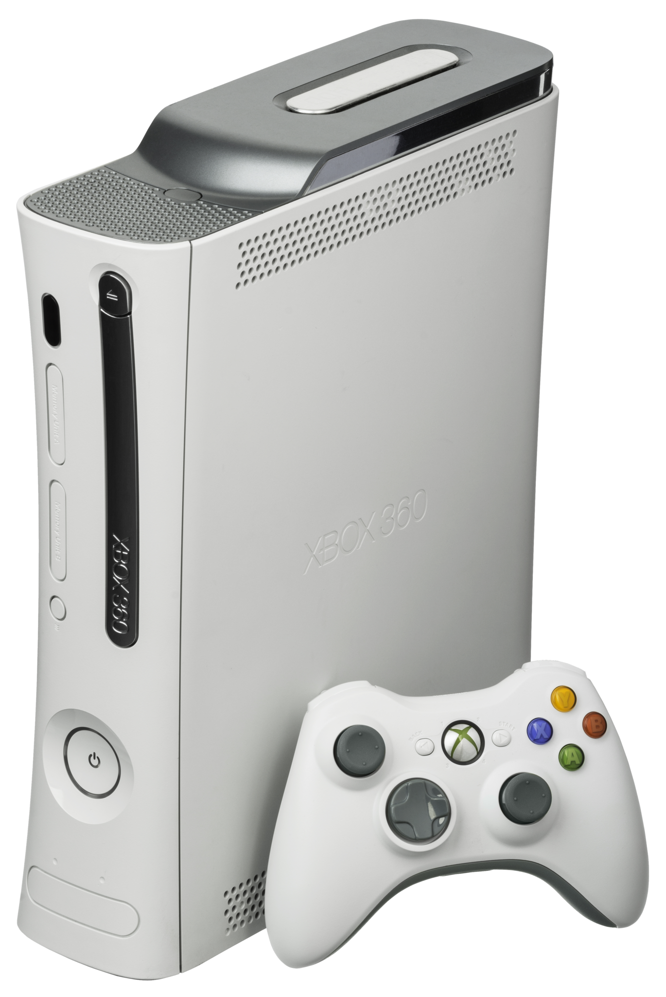
Xbox 360
22 de Noviembre de 2005
88 millones de unidades
$ 299 por unidad
CD/DVD-ROM, Descargas
3.2 GHz PowerPC Tri-Core Xenon 64 bits
ATI Xenos 10 MB eDRAM
512 MB de RAM
64 KB + 1 MB caché
Hyper-V

Slide 8
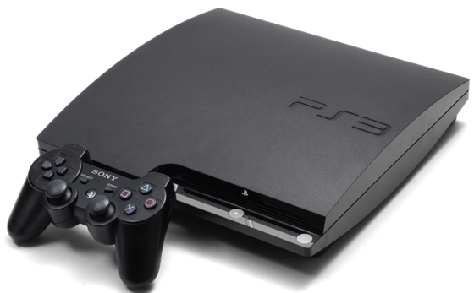
PlayStation 3
23 de marzo de 2007 en Estados unidos
87.4 millones de unidades vendidas
Procesador Cell Broadband Engine 3.2 GHz de 64 bits*
512 MB de RAM
256 de VRAM 700 MHz
$499 - $599 por unidad
Usa Yellow Dog Linux de base, aunque puede aceptar cualquier sistema linux gracias a OtherOS.
2010 sale del sistema la funcionalidad con linux pero…

Slide 9
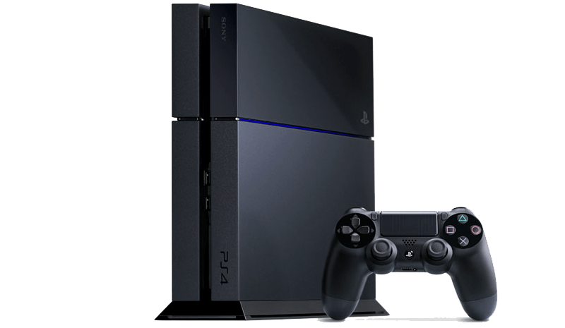
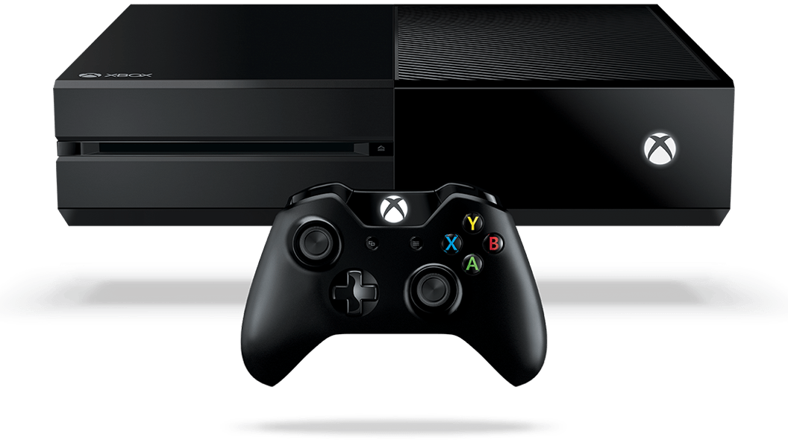
Xbox One
PS4

